Slide 1
计算机和程序
陈哲

Slide 2
计算机的组成
程序的本质
程序设计语言的本质
程序设计语言的发展
程序设计语言的语法和语义
两个简单的C程序
编辑器、编译器、调试器
构建工具和集成开发环境

Slide 3
计算机的组成
硬件（冯诺依曼结构）
处理器（CPU）
内存（memory）
输入设备：键盘、扫描仪、硬盘
输出设备：显示器、打印机、硬盘

Slide 4
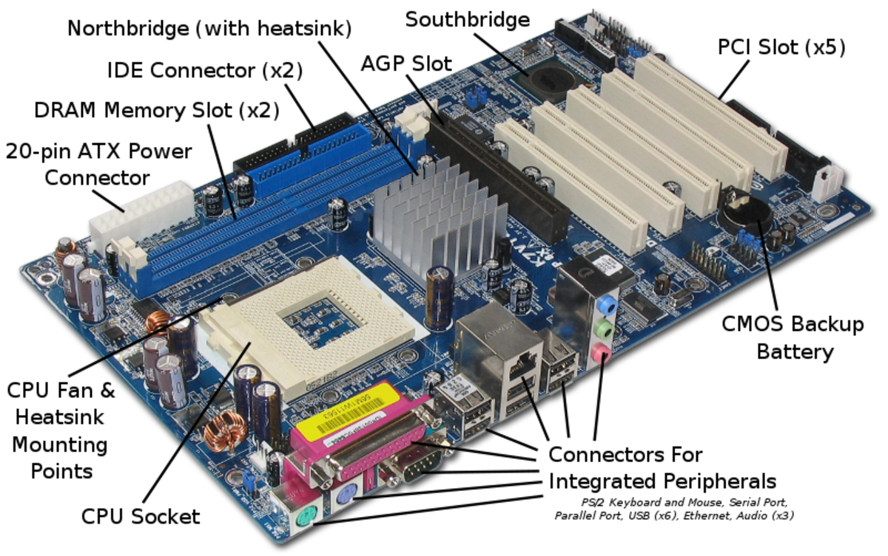
台式机内部构造

Slide 5
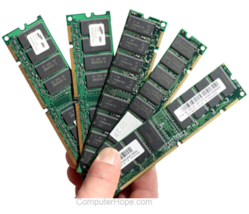
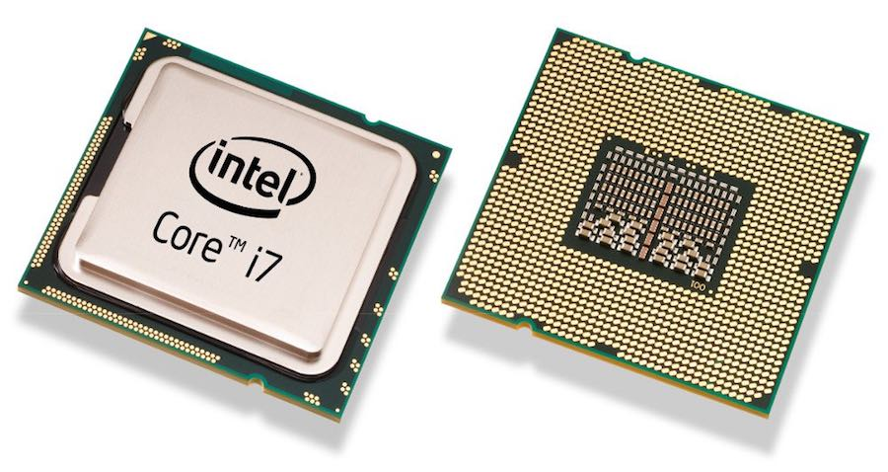
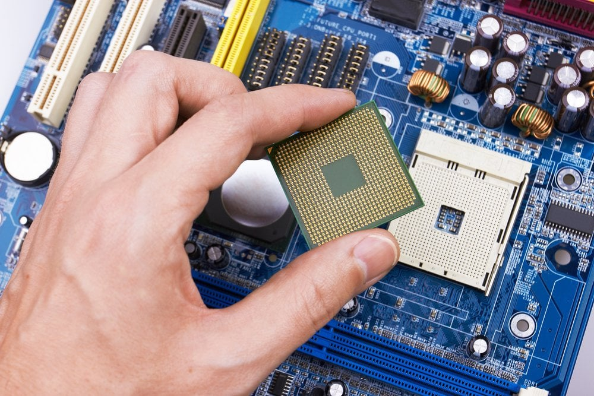
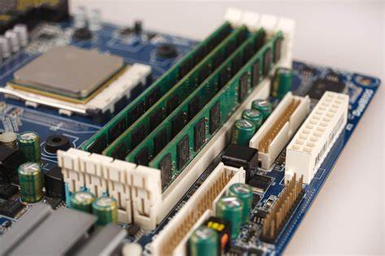
CPU和内存

Slide 6
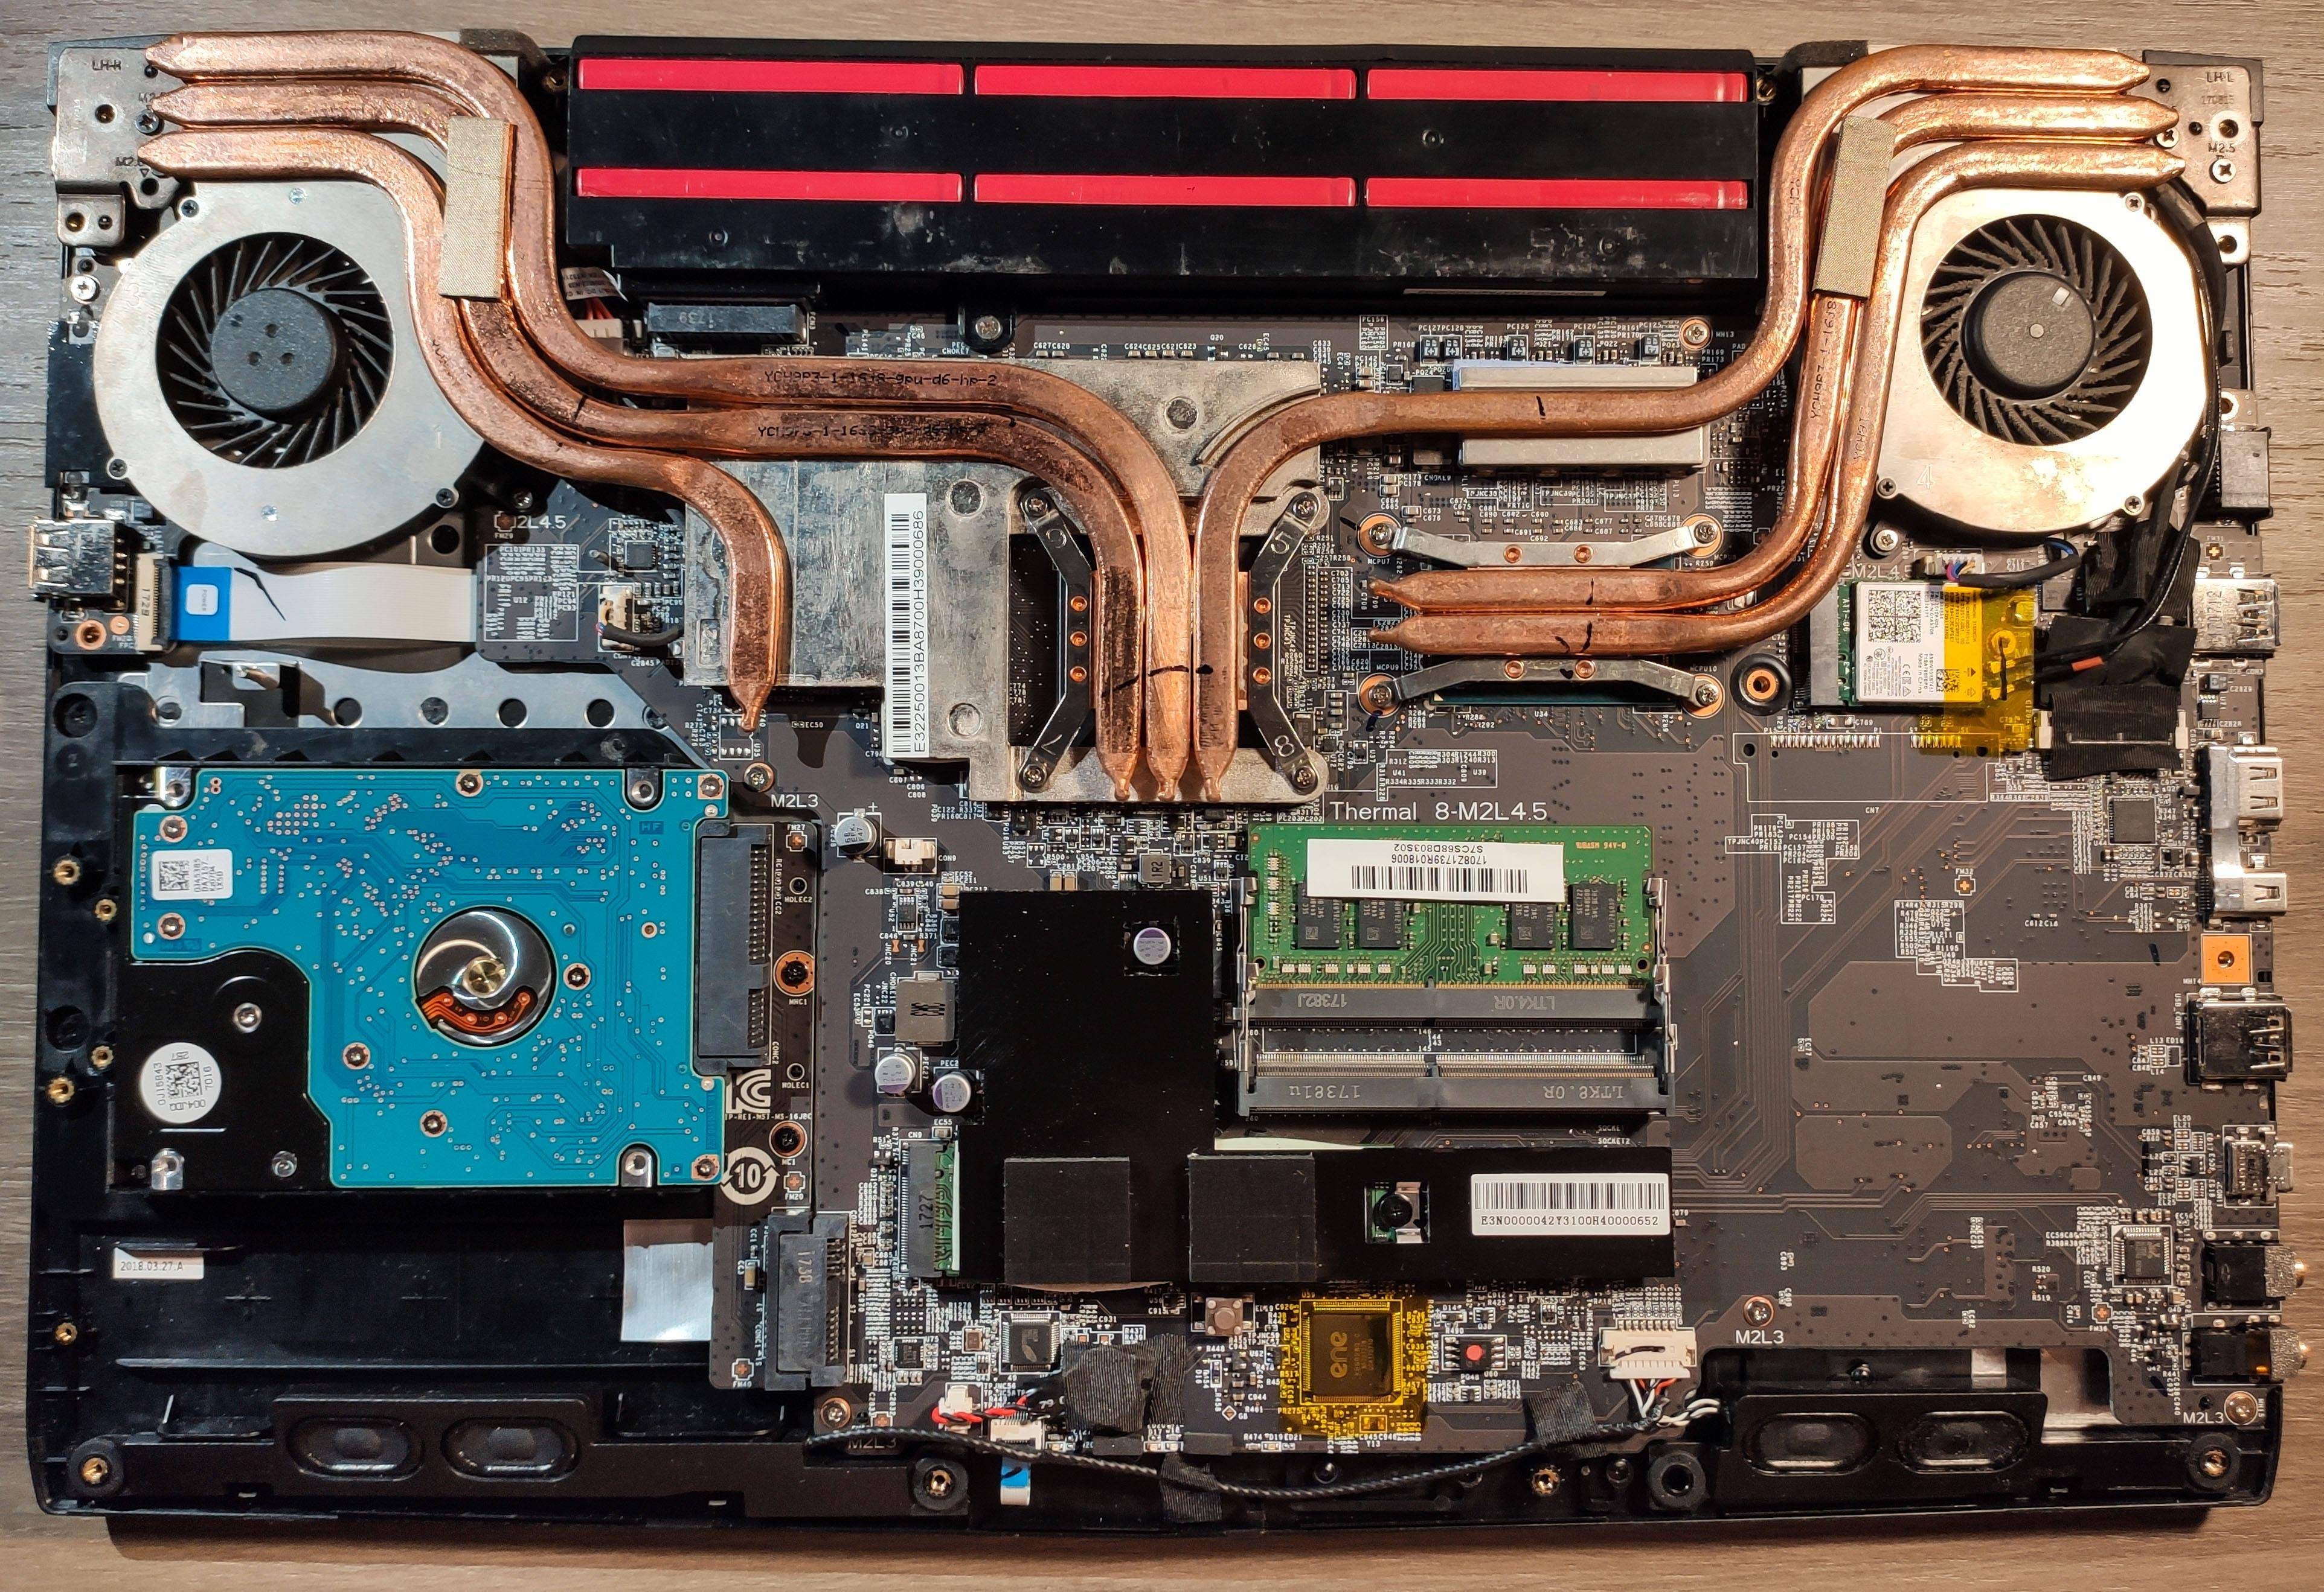
笔记本内部构造

Slide 7
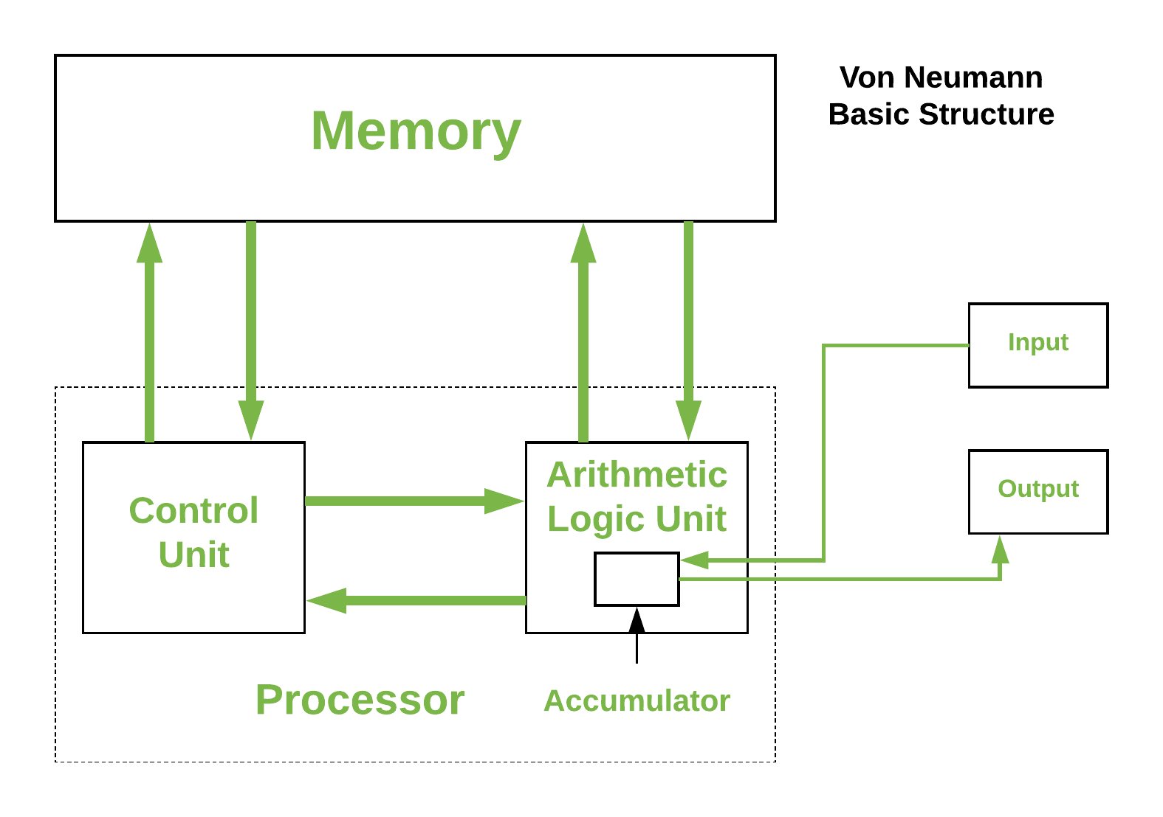

Slide 8
操作系统
Windows和Linux
Linux一般指Linux内核，Linux发行版有Ubuntu、Redhat等等。
不同的Linux发行版使用同样的Linux内核。
文件系统：文件夹和文件
Windows和Linux都使用文件夹（也称为目录）和文件来组织硬盘上的数据存储。
Windows下系统的根文件夹是“C:”、“D:”等等
Linux下系统的根文件夹是“/”，没有“C:”、“D:”等等
命令行工具：终端、文件夹和文件操作
Windows下打开终端方式
Win+R，输入cmd
Shift+右键，点击Open in Terminal
Linux下打开终端方式
Ctrl+Alt+T
右键菜单，点击Open in Terminal

Slide 9
常用文件夹和文件操作 | Windows/DOS | Linux/Shell
显示文件夹和文件信息 | dir | ls
进入指定文件夹 | cd path | cd path
回到上一级文件夹 | cd .. | cd ..
创建指定文件夹 | md name | mkdir name
删除指定文件夹 | rd name | rm -r name
创建指定文件 | cd> name | touch name
删除指定文件 | del name | rm name
复制文件 | copy src dest | cp src dest
改名 | ren src dest | mv src dest
显示文件内容 | type name | cat name

Slide 10
程序的本质
程序：一组计算机能识别和执行的指令，计算机根据程序指令自动地进行计算。
著名计算机科学家尼古拉斯·沃斯（Niklaus Wirth，1984年图灵奖得主，Pascal之父）提出一个公式：程序=数据结构+算法。
程序的功能：根据输入（键盘、扫描仪、硬盘），利用内存进行数据存储（数据结构），利用CPU进行计算（算法），产生输出（显示器、打印机、硬盘）。
举例：Word/PowerPoint，QQ，游戏

Slide 11
程序设计语言的本质
程序设计语言是用来编写程序的语言
程序设计语言的发展阶段：
机器语言（由0和1组成的指令）
01100110 00001010
符号语言（用英文字母和数字表示指令）
ADD a, b, c
高级语言（接近于人的自然语言和数学语言）
a = b + c
编译器负责将高级语言翻译为机器语言

Slide 12
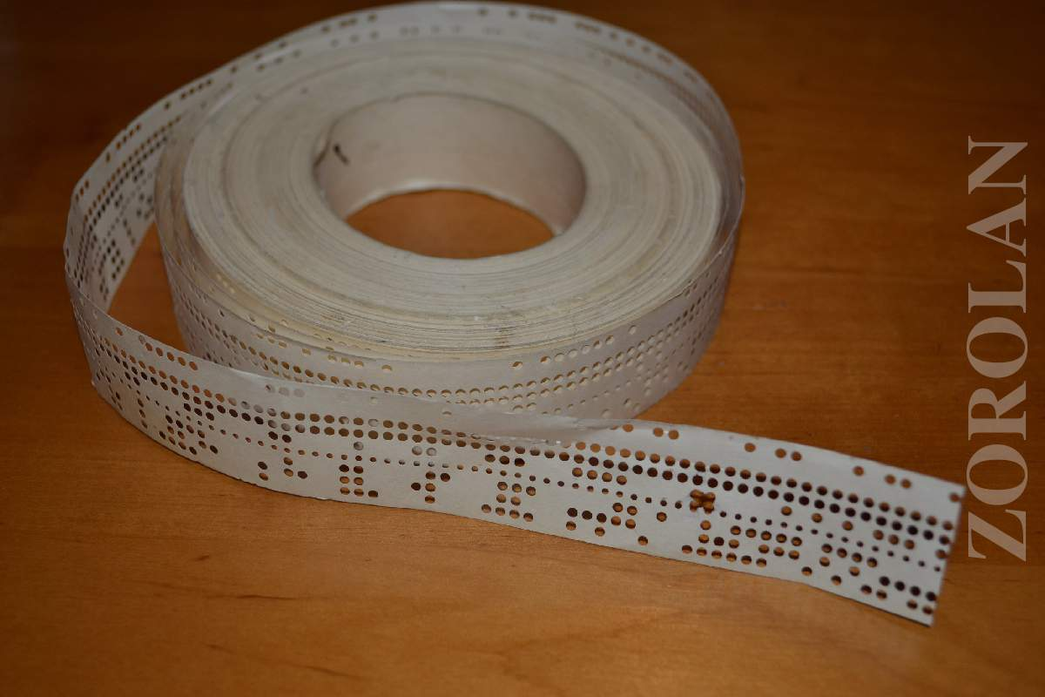
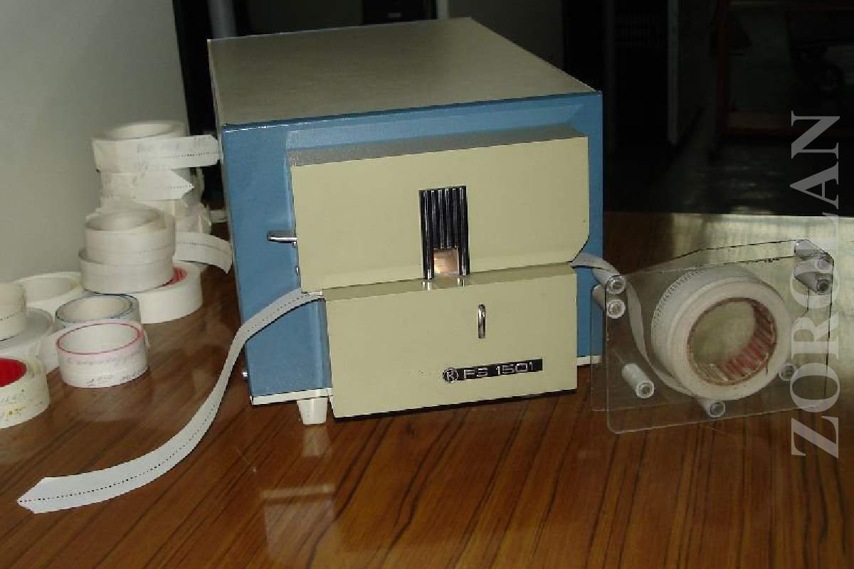
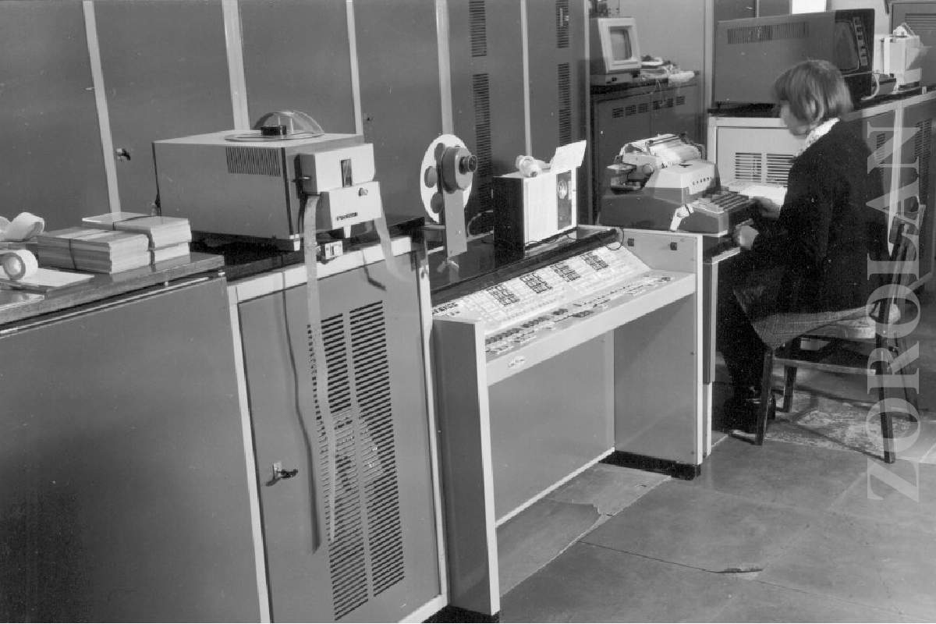
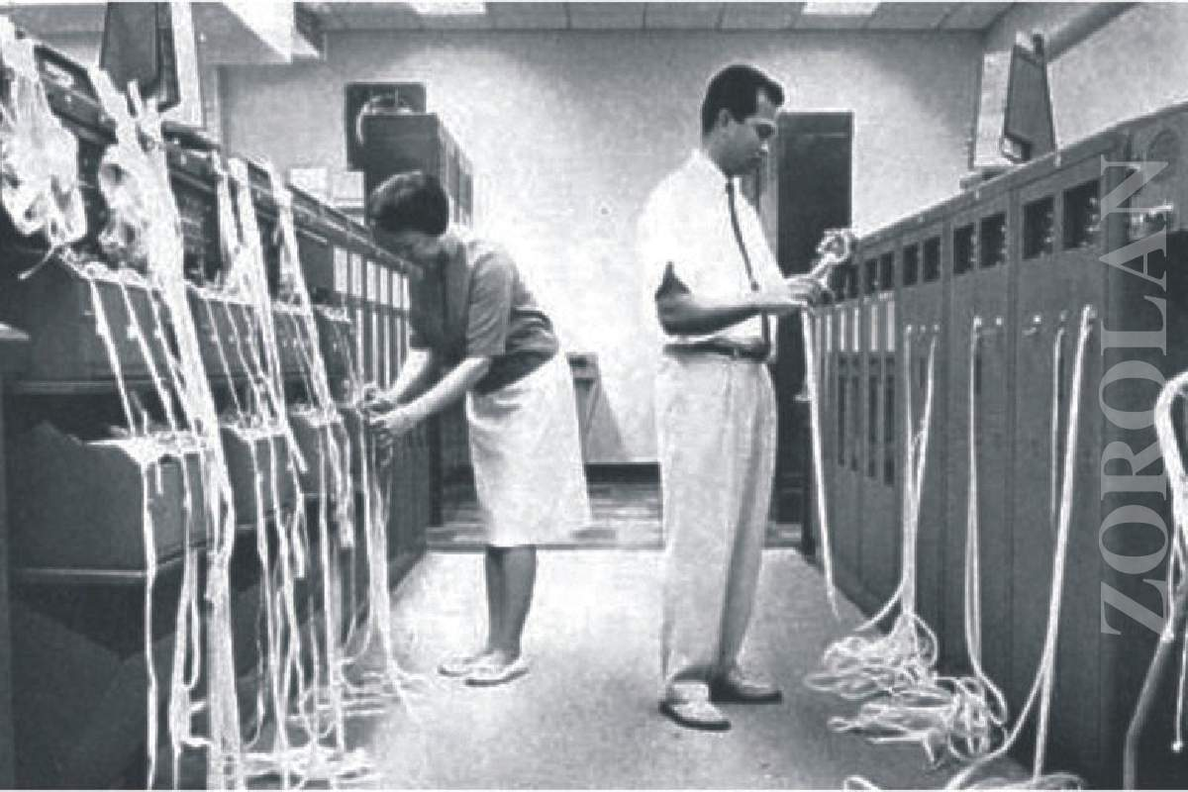

Slide 13
C语言的发展历史
C语言诞生于美国贝尔实验室，由丹尼斯·里奇（Dennis Ritchie，1983年图灵奖得主）以肯尼斯·汤普森（Kenneth Thompson ，1983年图灵奖得主）设计的B语言为基础发展而来，汤普森和里奇用它完全重写了UNIX。
1989年，ANSI公布了一个完整的C语言标准—ANSI X3.159-1989，常称ANSI C，或C89。
C语言仍然在不断的发展变化中。
C89 ISO/IEC 9899:1990
C99 ISO/IEC 9899:1999
C11 ISO/IEC 9899:2011
C17 ISO/IEC 9899:2018
现在C语言是国际流行的高级程序设计语言，主要用于开发系统软件和嵌入式软件。

Slide 14
程序设计语言的语法和语义
人类的自然语言（英语、汉语）都有语法。
例如，英语的一个语法规则是：
Stmt := PRON VERB NOUN ‘.’
| NOUN VERB [PREP] [DETER] [ADJ] NOUN ‘.’
以下语句符合这个语法：
I go home.
Ada goes to her beautiful school.
但是，以下语句违反了这个语法：
I home go;
Ada to goes beautiful school her@

Slide 15
人类的自然语言都有语义。语义是指一个语法正确的语句的执行效果。
例如，上面语句的语义是“我移动到了家所在的地方”、“Ada移动到了学校”。
但是，一个语法正确的语句的语义也有可能是逻辑错误的（结果与预期不一致）。
例如：
I go to school by riding a broom.
I jump out of a flying plane without a parachute.

Slide 16
程序设计语言也有语法，程序相当于用这个语法写成的文章。因此，计算机只能理解符合语法规则的程序。
在后面的章节中，对于每一个语言结构，我们都将介绍它的语法，程序员必须严格按照这个语法来写程序，否则会导致编译错误（编译器无法生成可执行文件）。
程序设计语言也有语义，计算机根据语义运行程序，得到运行结果。
在后面的章节中，对于每一个语言结构，我们都将介绍它的语义，程序员必须严格按照这个语义来写程序，否则会导致逻辑错误（程序的运行结果与预期不一致）。

Slide 17
两个简单的C程序
例：在终端上输出以下一行文字。
The first C program.

Slide 18
用到函数库中的输入输出函数时
函数的名字，表示主函数
#include <stdio.h>
int main()
{
printf("The first C program.\n");
return 0;
}
C程序有且仅有一个 main 函数
函数体
输出语句
表示语句结束
当main函数执行结束前
将整数0作为函数值
18

Slide 19
例：编写程序实现函数：
$$f\left(x\right)=\left\{\begin{aligned}x^{2}, x>1 \\ x−1, x≤1\end{aligned}\right.$$
并计算输出$f\left(2\right)$的值。

Slide 20
#include <stdio.h>
int f(int x) {
if (x > 1) return x * x;
else return x - 1;
}
int main() {
int y;
y = f(2);
printf("y = %d\n", y);
return 0;
}
函数类型
函数名
参数类型
参数名
定义整型变量y
将f(2)的值赋给y
用y的值代替%d然后输出

Slide 21
一个C程序主要包括：
预处理指令
头文件包含指令：#include <stdio.h>
宏定义指令
条件编译指令
函数定义
一个C程序是由一个或多个函数组成的
每个函数实现一个或几个特定功能
有且仅有一个main函数，程序总是从main函数开始执行

Slide 22
C语言编译器忽略C程序中的空格和换行
一行内可以写多个语句
一个语句可以写在多行上
为清晰起见，习惯上每行只写一个语句
C语言编译器忽略C程序中的注释。C语言允许两种注释方式：
/*……*/：块式注释，可注释多行文本
//：单行注释，可注释一行右侧的所有文本

Slide 23
编辑器、编译器、调试器
编辑源程序（文本文件，后缀为.c）
gedit/vim/emacs a.c
预处理源程序：gcc -E a.c -o a.i
汇编源程序（汇编语言）：gcc -S a.i -o a.s
编译源程序（机器语言）：gcc -c a.s -o a.o
链接程序（可执行文件）：gcc a.o -o a.out
运行程序，得到运行结果：./a.out
如果运行结果不正确，使用调试器定位错误，修改源程序后重新编译、运行
gdb
编译器

Slide 24
构建工具和集成开发环境
构建工具能够自动化以上编译、运行步骤，方便多文件项目的构建
make
cmake
集成开发环境集成了（隐藏了）以上所有步骤，给程序员带来便利（困惑）
Visual Studio
DevC++

